Slide 1



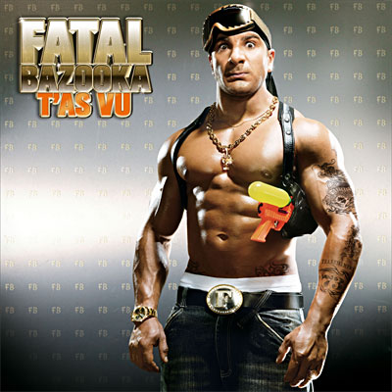





Slide 2

01 - Fatal Bazooka feat Cut Skieur - Tas Vu
02 - Fous Ta Cagoule
03 - Viens Begere
04 - Jaime Trop Ton Boule
05 - Mc Chamallow
06 - Viva Bazooka
07 - Saturday Night Kebab
08 - Ouais Ma Gueule
09 - Ego Trip
10 - Mc Introverti
11 - Fatal Bazooka feat Vitoo - Mauvaise Foi Nocturne
12 - Sale Connasse
13 - Fatal Bazooka feat Tristesse Au Soleil - Chienne De Vie
14 - C'Est Une Pute
15 - Auto-Clash
16 - Mc Quebec City
17 - Fatal Bazooka Yelle G Christelle - Parle A Ma Main
18 - Trankillement
19 - Fatal Bazooka feat Finistere Amer - Crepes Au Froment

Slide 3

















































